Slide 1

Headline Verdana Bold
Finansal Raporlama Standartları Uygulamalarında Küresel Gelişme
ve Fırsatlar: "Yeni Raporlama Dili«
Hasan Kılıç
6 Ekim 2018

Slide 2
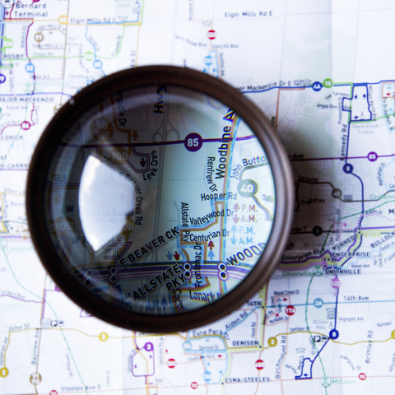
İçindekiler
Finansal raporlama standartlarındaki yenilikler
Paydaş (stakeholder) beklentileri sonucu finansal raporlamada önceki yıllara göre değişiklikler ve gelecekteki beklentiler
Yeni raporlama dili teknolojisi
Sorular

Slide 3
TFRS’lerde yenilikler ve bu yeniliklerin geleceğe dönük bakış açısına (forward looking) birkaç örnek
TFRS 9 Finansal Araçlar:
      Geçmişte gerçekleşen olaylar,
      Cari durum analizi,
      Geleceğe dönük eknomik verilerin tahmini,
      İş modeline bağlı olarak gelecekteki ana para ve faiz nakit akışı beklentisi,
      Satış sonucu nakit akımı beklentisi
TFRS 15 Müşteri Sözleşmelerinden Hasılat:
      Müşteri ve tedarikçilerle sözleşmelerde birden fazla performans yükümlülüğü ve unsuru varsa bunlar piyasa fiyatına göre ayrıştırılarak muhasebeleştirilmesi
      Kısa vadeli de olsa devam etmesi beklenen sözleşmelerin daha uzun bir süre belirlenmesiyle ilgili yönetim tahmini geliştirme
TFRS 16 Kiralamalar:
      Operasyonel kiralamalar dahil, kiralama sözleşmelerinin aktife alınması ve karşılığının yükümlülük olarak gösterilmesi.
      Birçok şirketi ve analistleri etkiliyor
      Oran analizleri ve performans analizlerini değiştirecek
      Operasyonel kira giderleri faaliyet gideri olarak EBITDA içerisindeyken bundan sonra amortisman gideri olarak dikkate alınacağından EBITDA ve aynı zamanda finansal yükümlülükler de artacak
Notes:
SEC: US Securities and Exchange Commission
ESMA: European Securities and Markets Authority

Slide 4
Paydaş (stakeholder) beklentileri sonucu finansal raporlamada önceki yıllara göre değişiklikler ve gelecekteki beklentiler
Raporlama kapsamı ve açıklamalar çok gelişti.
Raporlama standartları daha karmaşık hale geldi, yorumlaması zorlaştı.
Açıklamalar daha sofistike hale geldi; finansal araç hiyerarşisi, değerleme, riskten korunma muhasebesi, karşılıklar.
Okuyucular / yatırımcılar daha fazla önem veriyor ve soru soruyor.
Rapor kapsamı ve açıklamalar farklılaşacak,
Çok hızlı değişen teknolojik gelişmelerle birlikte yorumlanacak,
Finansal verilerin sunum şekli ve nasıl sunulacağı daha da gelişecek,
Finansal raporlamada paydaşlarla daha iyi iletişim sağlanacak; işletme yönetiminin finansal raporları yorumlaması ve işletmenin faaliyetlerine ve geleceğe ilişkin açıklamaları olacak,
Okuyucular artık işletmenin kısa vadenin yanı sıra uzun vadede yarattığı değeri anlamak istiyor,
Finansal raporlamalara performans raporlamalarının dahil edilmesi (EBITDA, çalışan başına karlılık, birim/kişi başına çevre ve sürdürülebilirlik gibi ölçülerin verilmesi gibi),
Finansal raporlama standartları ile diğer standartlar arasında ilişkinin ortaya konulması ve sonuçlarının sunulması,
Finansal raporlama standartlarında tanımlananlar dışında ölçüm ilkelerinin (Non-gaap measures) açıklanması
Veri görselliği
IASB ve FASB Açıklamalar Projesi: dipnot açıklamalarının kapsamını geliştirilmesi ve bazı açıklamaların sadeleştirilmesi
Notes:
SEC: US Securities and Exchange Commission
ESMA: European Securities and Markets Authority

Slide 5
Yeni raporlama dili teknolojisi
Yeni raporlama dili teknolojisi ihiyiyacı:
Küreselleşme
Hızlı ekonomik büyüme
Dünya ekonomisine entegrasyon
Teknoloji ve iletişimde yaşanan gelişmeler
Sınırların kalktığı bir dünyaya
Sonuç: Genişletilebilir İşletme Raporlama Dili (XBRL)
Kurumsal raporlama amaçları için yaygın bir şekilde benimsenmiştir.
Raporlama dili olarak tek bir elektronik format ve UFRS taksonomisinin belirlenmesi halka açık şirketlerin raporlaması için çok önemli bir adım.
Notes:
SEC: US Securities and Exchange Commission
ESMA: European Securities and Markets Authority

Slide 6

XBRL – Genişletilebilir İşletme Raporlama Dili (Extensible Business Reporting Language)

Slide 7

XBRL Nedir?
İşletme bilgileri ve finansal verilerin elektronik iletişimi için oluşturulan bir raporlama dili
Finansal tablolardaki bilgi tanımlamak ve bu tanımlamaları yapmak için verileri etiketlemeyi sağlayan bir teknolojidir.
Bu teknoloji sayesinde veriler makine tarafından okunulabilir ve araştırılabilir, excel olarak indirilebilir ve analitik incelemeler için yeniden düzenlenebilir hale gelir.
Finansal analistler, bir şirketin finansal tablolarını hızla analiz etmek ve diğer şirketler tarafından sağlanan verilere göre karşılaştırmak, endüstri eğilimlerini ve diğer ölçütleri analiz etmek ve finansal modellerini güncellemek için XBRL kullanmaktadır.
Düzenleyici kurumlar diğer amaçların yanısıra bir şirketin muhasebe uygulamaları hakkındaki soruları gösterebilecek istatistiksel anormallikleri aramak için, XBRL'i kullanırlar.

Slide 8

XBRL Türkiye
XBRL Türkiye 2013 yılı başında Kamu Gözetimi Muhasebe ve Denetim Standartları Kurumu bünyesinde oluşturulan geçici bir komisyon tarafından gerçekleştirilen Temsilciliğe ilişkin onay süreci, 20 Kasım 2013 tarihinde XBRL Uluslararası tarafından yapılan duyuru ile birlikte tamamlanmıştır.
XBRL Türkiye Temsilciliği, işletme ve finansal raporlama alanında önemli teknolojik imkanları beraberinde getiren Genişletilebilir İşletme Raporlama Dilinin (XBRL) ülkemizde yaygın kullanımınına yönelik çalışmalar yapmak amacı ile oluşturulmuştur.
Hali hazırda Elektronik Defter Uygulaması kapsamında standart (XBRL GL case c-b) olarak kabul edilen XBRL’in işletme ve finansal raporlama süreçlerinde de kullanımı, ifade edilen raporlama süreçlerinin daha etkin ve daha tutarlı gerçekleştirilmesi açısından oldukça önem taşımaktadır.

Slide 9
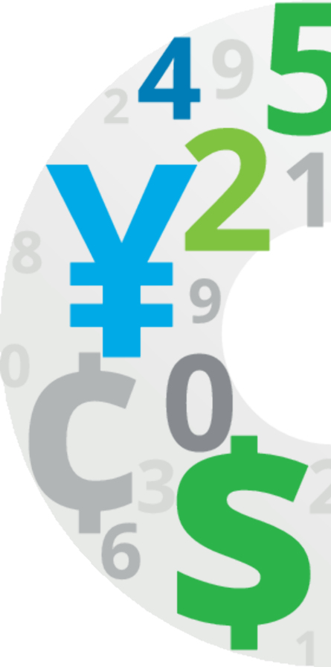
TMS Taksonomisi
Türkiye’de Türkiye Muhasebe Standartları’na («TMS») uygun finansal tabloların XBRL formatında analize uygun şekilde kullanıcılarla paylaşılmasını sağlamak için Kamu Gözetim Kurumu («KGK») tarafından «TMS Taksonomisi» yayımlanmaktadır. KAP 4.0 projesi kapsamında bankalar hariç olmak üzere halka açık şirketler (dipnotlar hariç) 2016 yılı itibarıyla Kamuyu Aydınlatma Platformuna bildirdikleri finansal tablolarını da bu taksonomiye uygun olarak hazırlamaya başlamışlardır.
XBRL, Türkiye’de hem vergi usül kanununa göre tutulan yasal defterlerde hem de TMS’ye göre yapılan raporlamalarda kullanılmaya başlanmıştır.
İlerleyen dönemlerde denetim, analiz ve raporlamalarda da yaygın şekilde kullanılması beklenmekteyiz.

Slide 10
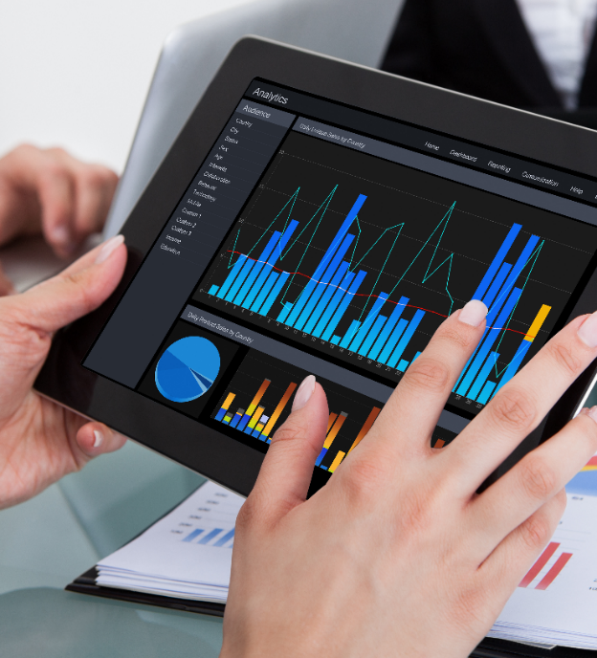
XBRL Denetimde Nasıl Kullanılacak?
Sektör bazlı şirket verilerinin ve finansal oranların analiz edilmesi, denetlenen şirketle karşılaştırılıp risklerin değerlendirilmesi ve karşılaştırılabilir şekilde analiz edilmesi.
Veriye anında erişim
Finansal tablolar ve dipnotlar bazında şeffaflık ve daha fazla dataya daha kolay bir şekilde erişilebilmesi.
Otomatik olarak şirket finansal tabloları ve dipnotlarının karşılaştırılması, sektör trendlerini ve risklerini daha kolay tanımlamaya yardımcı olunması.
Araştırma için daha az zaman harcanıp efektif kullanılan bu zamanın çeşitli analizler için kullanılması.

Slide 11
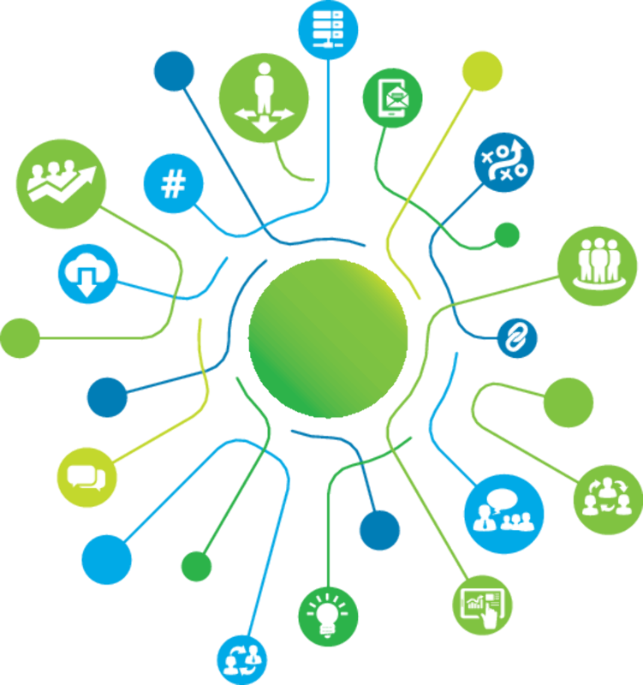
Dipnot Veri Analitiği
Dipnot Veri Analitiği kullanıcıların kolayca SEC’ye yaptıkları XBRL raporlamaya online erişim sağlayarak SEC yorum mektupları, şirket açıklamaları ve muhasebe politikalarını kolayca bulmalarını ve emsal şirketler arasında karşılaştırma yapmayı sağlayan bir web tabanlı bir uygulamadır.
Aynı sektördeki şirketlerin dipnot açıklamaları, muhasebe politikaları ve sektör eğilimlerini analiz edebiliriz, bilgilerini yanyana inceleyerek denetlenen şirketin dipnot açıklamalarında gelişim alanlarını belirleyebiliriz.

Slide 12
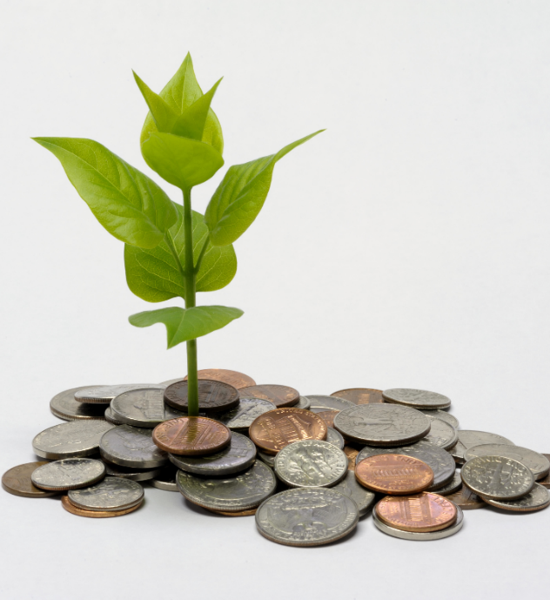
XBRL Kullanımının Getirdiği Fırsatlar
Finansal verilere ve sektör kıyaslamalarına kolay erişim
Farklı sistemlerden veri birleştirme
Elektronik ortamda gerçekleştirilen raporlama süreçlerinde etkinliğin arttırılması
Uluslararası Finansal Raporlama Standartlarına göre karşılaştırılabilir finansal tablo sunumları
Hissedarlara ve yatırımcılara yanlış bilgi iletme riskini minimuma indirme
Doğru, şeffaf ve karşılaştırılabilir işletme ve finansal verilerinin tekrara gerek olmaksızın hazırlanmasına imkan sağlanması
Sınır ötesi yatırımların kolaylaştırılması
Notes:
Finansal verilere ve sektör kıyaslamalarına kolay erişim - XBRL kullanımı, bir şirketin finansal bilgilerinin uluslararası sermaye piyasalarında şeffaflığını artırabilir. Taksonomiler, finansal bilgilerin karşılaştırılabilirliği için bir çerçeve sağlar, şirketlerin performanslarını değerlendirmelerine ve endüstri kıyaslama analizlerini daha kolay gerçekleştirmelerine olanak tanır.
Farklı sistemlerden veri birleştirme - XBRL, birden çok farklı kaynaktan gelen verilerin standart bir formatta birleştirilmesini sağlar. XBRL etiketli veriler, veri doğrulaması ve analizinin otomatik olarak yapılmasını, farklı bir durumda bilgilerin yeniden birleştirilmesinde harcanacak zamanı azaltır. Verilerin manuel olarak toparlanması için harcanacak zaman bu şekilde analiz, gözden geçirme ya da karar verme ile ilgili olanlar gibi daha fazla değer katan görevlere kaydırılabilir.
Uluslararası Finansal Raporlama Standartlarına göre karşılaştırılabilir finansal tablo sunumları: XBRL, raporlama için 30'dan fazla ülkede kullanılmaktadır. Amerika Birleşik Devletleri, Belçika, İngiltere, Danimarka'da listelenen şirketler için yetkilendirilmiştir. Avrupa düzeyinde, EBA ve EIOPA ayrıca ulusal düzenleyiciler için XBRL kullanımını zorunlu kılmıştır ve çoğu durumda yerel finans kurumlarına yetki verilmiştir. XBRL ayrıca listelenen şirketler için Avrupa düzeyinde yıllık raporlama için standart olarak kabul edilmektedir.
Hissedarlara ve yatırımcılara yanlış bilgi iletme riskini minimuma indirme: Birçok raporlama uzmanı, XBRL raporlarının işlemlerini ve çıktılarını doğrulamak ve XBRL dosyalama gerekliliklerinin doğru bir şekilde uygulanıp uygulanmadığını kontrol etmek için sınırlı deneyime veya beceriye sahiptir. XBRL etiketli verilerin bütünlüğünü, doğruluğunu ve tutarlılığını değerlendirmek, hissedarlara ve yatırımcılara yanlış bilgi iletme riskini en aza indirmeye yardımcı olur.
XBRL'yi kullanmak, bir şirketin mevcut finansal raporlama sürecinde önemli bir değişiklik gerektirmez. Örneğin, etiketleme, raporlamada ek bir adım olarak ele alınabilir.
XBRL, XML dilleri ailesine aittir. Makine tarafından okunabilir olduğundan, bilgisayarlar bir XBRL belgesindeki bilgileri doğrudan tanıyabilir, bu bilgileri işleyebilir ve diğer bilgisayarlarla paylaşabilir. Raporlama zincirindeki çeşitli noktalarda verilerin manuel olarak yeniden kurgulanması gerekmez. Bu, raporlama ve genel veri işleme süresini azaltır ve hatalı veya tutarsız bilgileri raporlama ve analiz etme riskini en aza indirir. XBRL ayrıca yatırımcı ve analistler gibi bilgi kullanıcılarının özel ihtiyaçlarını karşılamak için özelleştirilmiş raporlamaya da izin verir.

Slide 13
SORULAR?

Slide 14

Deloitte; İngiltere mevzuatına göre kurulmuş olan Deloitte Touche Tohmatsu Limited (“DTTL”) şirketini, üye firma ağındaki şirketlerden ve ilişkili tüzel kişiliklerden bir veya birden fazlasını ifade etmektedir. DTTL ve üye firmalarının her biri ayrı ve bağımsız birer tüzel kişiliktir. DTTL (“Deloitte Global” olarak da anılmaktadır) müşterilere hizmet sunmamaktadır. Global üye firma ağımızla ilgili daha fazla bilgi almak için www.deloitte.com/about adresini ziyaret ediniz.
Deloitte, denetim, danışmanlık, finansal danışmanlık, risk yönetimi, vergi ve ilgili alanlarda, birçok farklı endüstride faaliyet gösteren özel ve kamu sektörü müşterilerine hizmet sunmaktadır. Deloitte her beş Fortune Global 500® şirketinden dördüne hizmet verirken, dünya çapında farklı bölgelerde 150’den fazla ülkede yer alan global üye firma ağı ile, müşterilerinin iş dünyasında karşılaştıkları zorlukları aşmalarına destek olmak ve başarılarına katkıda bulunmak amacıyla dünya standartlarında yüksek kalitede hizmetler sunmaktadır. Deloitte’un yaklaşık 286.000 uzman kadrosunun iz bırakan bir etkiyi nasıl yarattığı konusunda daha fazla bilgi almak için Facebook, LinkedIn ya da Twitter sayfalarımızı takip ediniz.
© 2018. Daha fazla bilgi için Deloitte Türkiye (Deloitte Touche Tohmatsu Limited üye şirketi) ile iletişime geçiniz.

